Slide 3
2 Samuel 20:11-22
La mujer de Abel-bet-maaca

Slide 15
Muchas veces nos tocará darnos cuenta de que existen situaciones difíciles en nuestros vecinos o familiares o quienes nos rodean. Es importante pedir sabiduría divina para tener la visión para discernir la necesidad de ellos para intervenir mostrando a Cristo (no a nosotros mismos), darles la verdadera solución y no nuestras soluciones. La mujer de Abel- bet-maaca tuvo que hacer frente al desafío, no lo hizo sola. Presento al pueblo (la iglesia) la situación y juntos resolvieron. Hoy nosotros debemos aprender a tener la actitud correcta ante los retos de la vida y de la tarea de cumplir nuestro propósito. Tomemos lecciones del accionar de ella:

Slide 16
1. Definir bien cuál es la situación. Es importante saber bien nuestro por qué. Esta mujer se dio cuenta que había una amenaza y le hizo frente con sabiduría ya que supo el por qué. ¿Quiénes a mi alrededor necesitan de Jesús?
2. Centrarse en lo importante. Valore los sentimientos del otro y sea sabio para no ventilar las percepciones, sino valorar cómo se siente la otra persona y como orientarlo y ayudarlo con bendición.
3. Prudencia. En la confrontación debemos ser prudentes eligiendo la ocasión, el momento y el lugar adecuados para acercase e intervenir. Recuerde que nuestro acercamiento es para llevarlos a Jesús, no para nosotros resolver o involucrarnos desafortunadamente. Mostrarles a Jesús y las herramientas que la iglesia provee.

Slide 17
4. Transparencia . Hable en forma franca y abierta sobre las bendiciones de pertenecer a la familia de Cristo. Centre en mostrar como respuesta a las necesidades humanas a Jesús la fuente de toda sanidad. Recuerde que la iglesia también provee de estudios y literatura de beneficio a las familias.
5. Enfoque soluciones. Evite hablar de más y dar muchas vueltas. Concéntrense en buscar soluciones para dar esperanza y paz.
6. Consideren alternativas. Considere ventajas y desventajas de diferentes alternativas que provee la iglesia para acercarse al necesitado y elija la que crea más conveniente para ayudar.

Slide 18
7. Tenga la mente abierta. Para poder compartir el evangelio, necesitamos una mente abierta. ya que ni el Espíritu Santo puede ingresar en el corazón que se cierra a sus propio prejuicio y criterios. No sabemos a quién podríamos traer a Jesús. Si miramos con mente cerrada, ni Pablo, ni Pedro, ni muchos de nuestros vecinos podrían ser liberados de pecado. Quizá ni nosotros por ser “hijos del trueno”
8. No se rinda. Muchos creen que ellos no son aptos para hablarle a otros de Jesús, recuerde que no les va decir nada que usted no crea. Si Jesús ha sido su solución, solo compártalo. Si no busque que Jesús sea su solución.

Slide 19
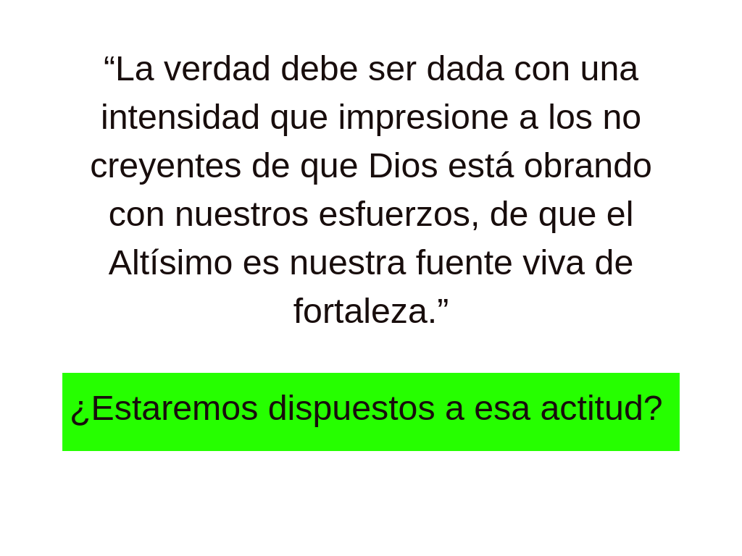

Slide 23
Elena White se refiere a las mujeres como instrumentos de justicia y servicio sagrado. María fue la primera en anunciar a Jesús resucitado, y se necesita la influencia refinadora y suavizante de las mujeres cristianas en la gran obra de predicar la verdad para este tiempo. Ella dice: “Si hubiera veinte mujeres donde ahora hay solo una, que hicieran de la salvación de las almas su más deseada tarea, veríamos muchos convertidos a la verdad”.

